Slide 1

NÁZEV ŠKOLY: Základní škola Hostouň, okres Domažlice,
příspěvková organizace
REGISTRAČNÍ ČÍSLO PROJEKTU: CZ.1.07/1.4.00/21.2880
ŠABLONA: III/2 Inovace a zkvalitnění výuky prostřednictvím ICT
NÁZEV PROJEKTU: Moderní škola
NÁZEV A ČÍSLO MATERIÁLU: | VY_32_INOVACE_09_S11-M-9
VYTVOŘENO: | Březen 2013
AUTOR: | Zdeňka Špinlerová
VZDĚLÁVACÍ OBLAST: | Matematika a její aplikace
VZDĚLÁVACÍ OBOR: | Matematika a její aplikace
SADA: | Matematika pro 9. ročník
NÁZEV VZDĚLÁVACÍHO MATERIÁLU: | Funkce sinus

Slide 2
ANOTACE:
Materiál slouží k seznámení s funkcí sinus (definice, graf) a hledání jejích hodnot v tabulkách a na kalkulačce.
OČEKÁVANÝ VÝSTUP:
Žák se seznámí se pojmem funkce sinus. Procvičí si hledání hodnot funkce v tabulkách a na kalkulačce..
ROČNÍK: | 9.
DRUH UČEBNÍHO MATERIÁLU: | Prezentace
STUPEŇ A TYP VZDĚLÁVÁNÍ: | Základní vzdělávání – druhý stupeň
POMŮCKY: | Učebnice - kalkulačka
CÍL – INOVACE: | Podporuje aktivní výklad i opakování učiva s využitím interaktivní tabule
METODICKÉ POKYNY: | Žáci doplňují myšlenkovou mapu pomocí pera

Slide 3
MATEMATIKA
9. ročník
FUNKCE

Slide 4
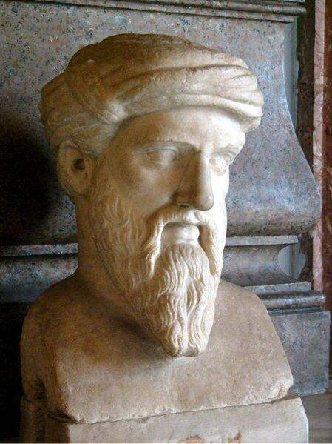
Pravoúhlý trojúhelník trochu jinak
FUNKCE

Slide 5
Pravoúhlý trojúhelník
PŘIPOMEŇME SI
C
Trojúhelník ABC je pravoúhlý
s pravým úhlem při vrcholu C.
b
a
α
β
A
c
B
Pro každý pravoúhlý trojúhelník platí: c² = a² + b²

Slide 6
Pravoúhlý trojúhelník
Pro úhel α platí:
β
přepona
Odvěsna protilehlá
k úhlu α
α
γ
Odvěsna přilehlá k úhlu α

Slide 7
Pravoúhlý trojúhelník
Pro úhel β platí:
β
přepona
Odvěsna přilehlá
k úhlu β
γ
α
Odvěsna protilehlá k úhlu β

Slide 8
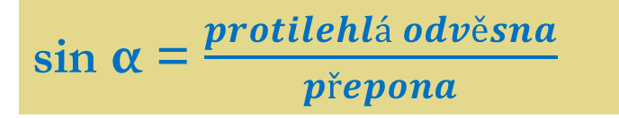
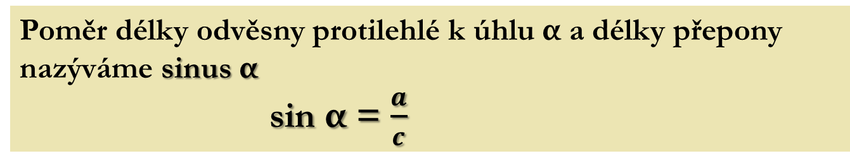
Pravoúhlý trojúhelník
Trojúhelník ABC je pravoúhlý
s pravým úhlem při vrcholu C.
C
b
a
α
A
B
c
Poměr délky odvěsny protilehlé k úhlu α a délky přepony nazýváme sinus α
sin α = $\frac{a}{c}$
sin α = $\frac{protilehlá odvěsna}{přepona}$

Slide 9
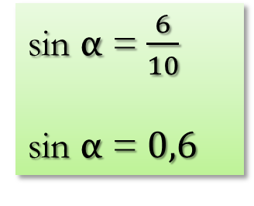
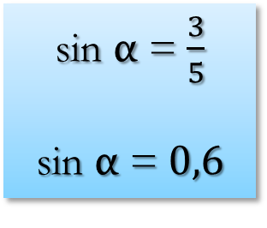
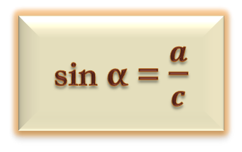
Funkce sinus
sin α = $\frac{a}{c}$
B
Mějme dva podobné trojúhelníky.
Z podobnosti plyne, že se shodují v úhlu α.
B´
6 cm
10 cm
5 cm
3 cm
α
C´
α
4 cm
A´
C
A
8 cm
sin α = $\frac{6}{10}$
sin α = $0,6$
sin α = $\frac{3}{5}$
sin α = $0,6$

Slide 10
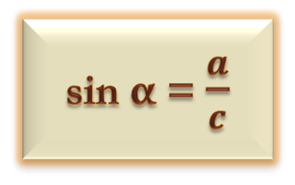
Funkce sinus
Každé velikosti ostrého úhlu α (0° < α < 90°)
je přiřazena jediná hodnota sin α.
Tato hodnota je funkce, nazýváme ji SINUS.
Závěr :
sin α = $\frac{a}{c}$
Pro výpočet sin α můžeme použít jakýkoliv pravoúhlý trojúhelník
s úhlem o velikosti α.
?
?
α

Slide 11
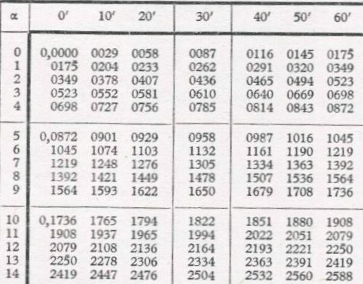
Jak určujeme hodnoty funkce sinus
TABULKY
Jak určíme hodnotu sinu
pomocí tabulek?
sin 5° =
0,0872
sin 9° 20´=
0,1622
sin 12°40´ =
0,2193

Slide 12

Hodnoty funkce sinus z tabulek
Hledejte v tabulkách.
Pak se podívejte, jak se mění hodnoty
funkce sinus s rostoucí hodnotou úhlu.
sin 40° = _________
sin 45° = _________
sin 50° = _________
sin 55° = _________
sin 60° = _________
sin 65° = _________
sin 70° = _________
sin 75° = _________
sin 80° = _________
sin 85° = _________
sin 90° = _________
sin 0° = _________
sin 5° = _________
sin 10° = _________
sin 15° = _________
sin 20° = _________
sin 25° = _________
sin 30° = _________
sin 35° = _________

Slide 13
Hodnoty funkce sinus z tabulek a na kalkulačce
Hledáme v tabulkách
Hledáme na kalkulačce
sin 10°20´ = _________
sin 25°30´ = _________
sin 10°10´ = _________
sin 23°20´ = _________
sin 32°20° = _________
sin 28°40´ = _________
sin 39°50´ = _________
sin 63°30´ = _________
sin 45°20´ = _________
sin 10°20´ = _________
sin 25°30´ = _________
sin 10°10´ = _________
sin 23°20´ = _________
sin 32°20° = _________
sin 28°40´ = _________
sin 39°50´ = _________
sin 63°30´ = _________
sin 45°20´ = _________

Slide 14
Graf Funkce sinus
Graf
sin α
pro úhly
0°< α < 90°

Slide 15
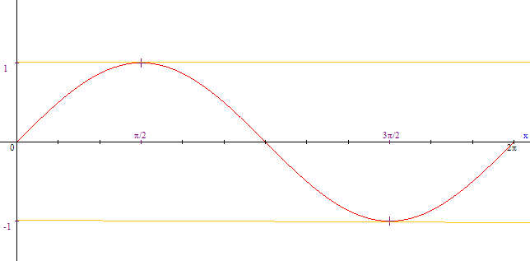
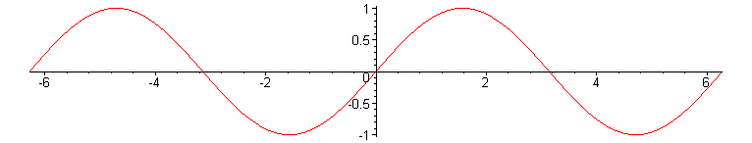
Graf Funkce sinus
… a takhle vypadá graf sin α pro úhly 0° < α < 360°
Funkce sinus je funkce periodická s periodou 2π (2π =360°)

Slide 16
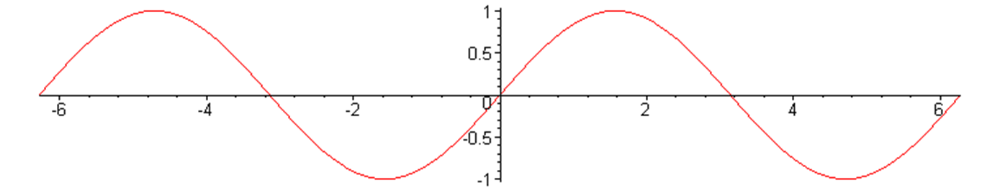
Funkce sinus
Definičním oborem
je celý interval reálných čísel D(f) = (-∞ ; ∞).
Obor funkčních hodnot je shora omezen číslem 1 a
zdola omezen číslem -1,
H(f) = <-1;1>
Grafem je sinusioda

Slide 17
Zdroje
ODVÁRKO, Oldřich a Jiří KADLEČEK. Matematika pro 9. ročník základní školy. 2. vyd. Praha: Prometheus, 2004, 90 s. Učebnice pro základní školy (Prometheus). ISBN 978-80-7196-282-3.
File:Nuremberg chronicles f 61v 2.png, obrázek je ve veřejné doméně, protože jeho autorských práv již vypršela, [citováno 19.03.2013], http://en.wikipedia.org/wiki/File:Nuremberg_chronicles_f_61v_2.png
Přispěvatelé Wikipedie, Goniometrická funkce [online], Wikipedie: Otevřená encyklopedie, c2013, Datum poslední revize 8. 03. 2013, 22:08 UTC, [citováno 20. 03. 2013] <http://cs.wikipedia.org/w/index.php?title=Goniometrick%C3%A1_funkce&oldid=9851461>
Přispěvatelé Wikipedie, Pythagoras [online], Wikipedie: Otevřená encyklopedie, c2013, Datum poslední revize 10. 03. 2013, 16:13 UTC, [citováno 23. 03. 2013] <http://cs.wikipedia.org/w/index.php?title=Pythagoras&oldid=9892769>
Přispěvatelé Wikipedie, Sinus [online], Wikipedie: Otevřená encyklopedie, c2013, Datum poslední revize 8. 03. 2013, 22:20 UTC, [citováno 20. 03. 2013] <http://cs.wikipedia.org/w/index.php?title=Sinus&oldid=9851696>
Grafy funkcí vytvořené pomocí programu Goniometrické Funkce 1.0.0.5.

